Slide 1
プログラミングⅡ (Computer Programing II)
第二回：2017年4月19日（水）
#メソッド（前半）
市川 嘉裕

Slide 2
バグを減らすにはどうするか？
ソースコードを記述しない（理想）
→授業では訓練だと思ってやむを得ず書いてください…！
ソースコードをコピペする
→量が増えるので変更に弱い．バグが混入しやすく発見もしにくい
ソースコードの量を減らす
汎用的な部分をメソッドとして記述
人が理解しやすいソースコードを記述
一連の処理（意味のある）をメソッドとして記述

Slide 3
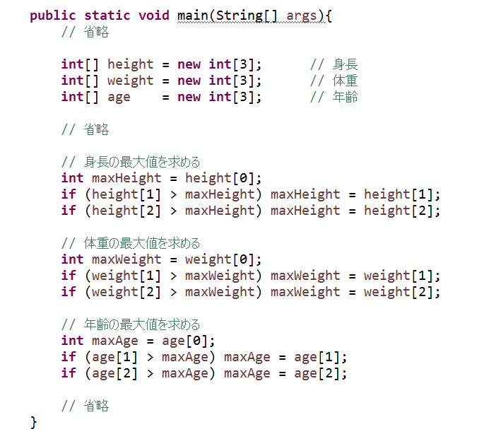
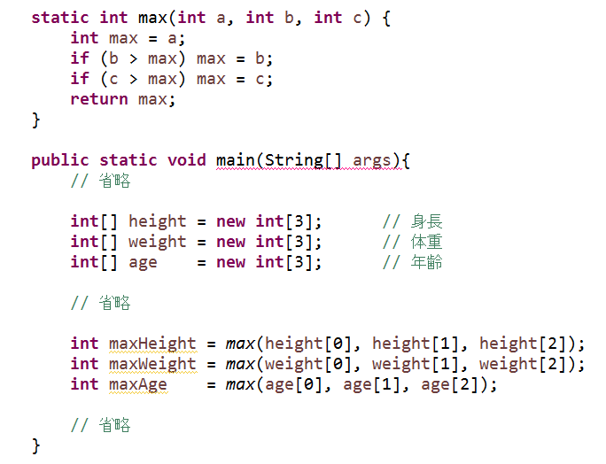
メソッドの使用例

Slide 4
メソッドの利用の仕方
①メソッド宣言
②メソッド呼出し
※メソッド宣言は別のクラスで行うこともできる

Slide 5
メソッドの宣言
宣言
①返却型
②メソッド名
③仮引数
return文
呼出し
実引数

Slide 6
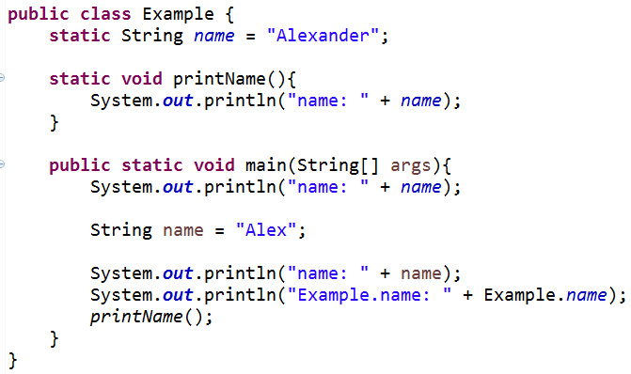

変数の有効範囲（scope）
フィールド
局所変数
実行結果

Slide 7
必修課題[0201]
【課題名：インチキ占い師リターン】
ユーザに名前と年齢と趣味を入力させ、それらを用いた占い結果を表示するプログラムを作成せよ。
過去・現在・将来の占い結果を返すメソッドをそれぞれ作成して、一度の実行で過去・現在・将来についての結果を一つずつ表示すること。
※３つのメソッドの本体はコピー＆ペーストで書かないこと。証拠として、全てのメソッドは異なる処理にすること。どれくらい変えるかは各自の裁量に任せるが数字や文字などのデータを変えただけはNG。

Slide 8
必修課題[0202]
【課題名：階乗】
整数nの階乗（n!）の結果を返すメソッドfactorial(int n)を宣言し、それを用いて、ユーザがキーボードから入力した正の整数nの階乗結果を表示するプログラムを作成せよ。

Slide 9
必修課題[0203]
【課題名：recursive階乗】
繰り返し制御文（forやwhile）を使用せずに、整数nの階乗（n!）の結果を返すメソッドfactorial(int n)を宣言し、それを用いて、ユーザがキーボードから入力した正の整数nの階乗結果を表示するプログラムを作成せよ。
ヒント：
n!と(n-1)!の関係を考慮しよう。また、1!=1である。

Slide 10
発展課題[0204]
フィールドにimitationListというstring型の変数を用意し、imitationListの最後尾に文字列を追加するためのメソッドvoid addList(string s)とimitationListの先頭からn文字を削除するためのメソッドvoid deleteList(int n)を宣言し、 それらを用いてimitationListの内容をmain関数から変更するプログラムを作成せよ。

Slide 11
評価（前期）
中間・期末試験（40%）
課題/演習（60%）
毎週、必修課題と発展課題が課せられる
約15週分（1週分は4%に相当）
評価指標：
出席（無遅刻遅刻が満点）
提出期限（次回授業日の前日まで提出分を評価。発展課題は遅れても評価する）
実行可能かどうか
エラーが起こらないよう記述されているか
コメントがあるか
遅れても必ず提出すること。課題未提出の分だけ全体の評価を割り引く。

Slide 12
オフィスアワー（市川）
毎週水曜日15：00～17:00を予定
情報工学科棟2F206、3F306を訪ねてください
メールでの問い合わせも受け付けます
ichikawa@info.nara-k.ac.jp

Slide 13
課題の提出
e-Learningシステム上で提出してください。
以下が守られていない場合は、提出を不受理とする。
各課題についてファイル名は「Kadai####.java」、class名を「Kadai####」とする。####には課題番号を入れる
ファイルは課題ごとにzip形式に圧縮すること（次ページを参照）

Slide 14
参考：Eclipseのエクスポート機能
メニューから「ファイル」 → 「エクスポート」 → 「一般」 → 「アーカイブ・ファイル」を選択 → 「次へ」ボタン
エクスポートするファイルにチェックを入れる
提出するファイルのみにチェックを入れること
「宛先アーカイブ・ファイル」を指定 → 「完了」ボタン

Slide 15
第一回

Slide 16
必修課題[0101]
【課題名：はじめてのAI】
ユーザに自分の名前を入力させ、その後、ユーザに対する挨拶を表示するプログラムを作成せよ。

Slide 17
必修課題[0102]
【課題名：インチキ占い師】
ユーザに自分の名前と年齢、趣味を入力させ、その後、ユーザの名前と年齢と趣味を用いた占い結果を表示するプログラムを作成せよ。なお、占いの信ぴょう性は問わない。

Slide 18
必修課題[0103]
【課題名：寿限無】
ユーザに縁起がいいと思う名前を思いつく限り１つずつ入力させ、 100個の名前が入力されるか「長介」という名前が入力されたら、それまで入力された名前を全てつなげた文字列を表示するプログラムを作成せよ。なお、表示する文字列の先頭には「寿限無寿限無」と表示し、最後尾には「長介」と表示されるようにせよ。

Slide 19
発展課題[0104]
【課題名：オリジナルいろは歌作成ツール】
ユーザに任意の言葉（短文）をひらがな（ん/ゐ/ゑを除く）で入力させることを繰り返し、45音全てが入力されたら、それまでに入力された言葉を全て表示するプログラムを作成せよ。ただし、下記の機能も含めること。なお、濁音/半濁音は入力させないこととする。
入力を求めるタイミング毎に、まだ入力されていないひらがなを表示する。
最後に、入力された文字数に応じて、文字数が45～47を100点満点とし、文字数が47より多ければ100点よりも少ない点数とし、文字数と点数を表示する。
※「いろは歌」は47音（ゐ/ゑを含む）を１度ずつ使った文章である。
※動作確認として「いろはにほへと～えひもせす」を入力すると100点が表示されることを確認すること。

Slide 20
課題の提出
初回はメールにて提出してください。宛先：ichikawa@info.nara-k.ac.jp
以下が守られていない場合は、提出を不受理とする。
各課題についてファイル名は「Kadai####.java」、class名を「Kadai####」とする。####には課題番号を入れる
ファイルは課題ごとにzip形式に圧縮してメールに添付する（次ページを参照）
メールのタイトルは「Pro2-01-(氏名)」
例）奈良太郎さんの提出メールのタイトルは「Pro2-01-奈良太郎」
※次回以降はe-learningによる提出に変更する（予定）

